Slide 1
Presentazione progetto unico
GIOVANNI CASCONE
O46001257

Slide 2
APPLICAZIONE PER SERVIZI DI RISTORAZIONE
Il sito permette di prendere le ordinazioni dei commensali e inserirle in database.
Sono presenti meccanismi di registrazione e autenticazione dei clienti inoltre due API REST si occupano di reperire dati riguardo ai prodotti proposti dall’attività, quali valori nutrizionali e immagine corrispondente.
Si è fatto uso anche del database MongoDb per la visualizzazione dei menù del giorno.

Slide 3
indice
Al progetto dovrà essere allegata una relazione con i seguenti contenuti:
- Schema della struttura delle pagine con le dimensioni di ciascun box e le distanze tra i box.
- Screenshot di tutte le pagine del sito.
- Diagramma ER del database relazionale.
- Diagramma dell’interazione tra le route dell’applicazione.
- Descrizione dell’API del servizio utilizzato.

Slide 4
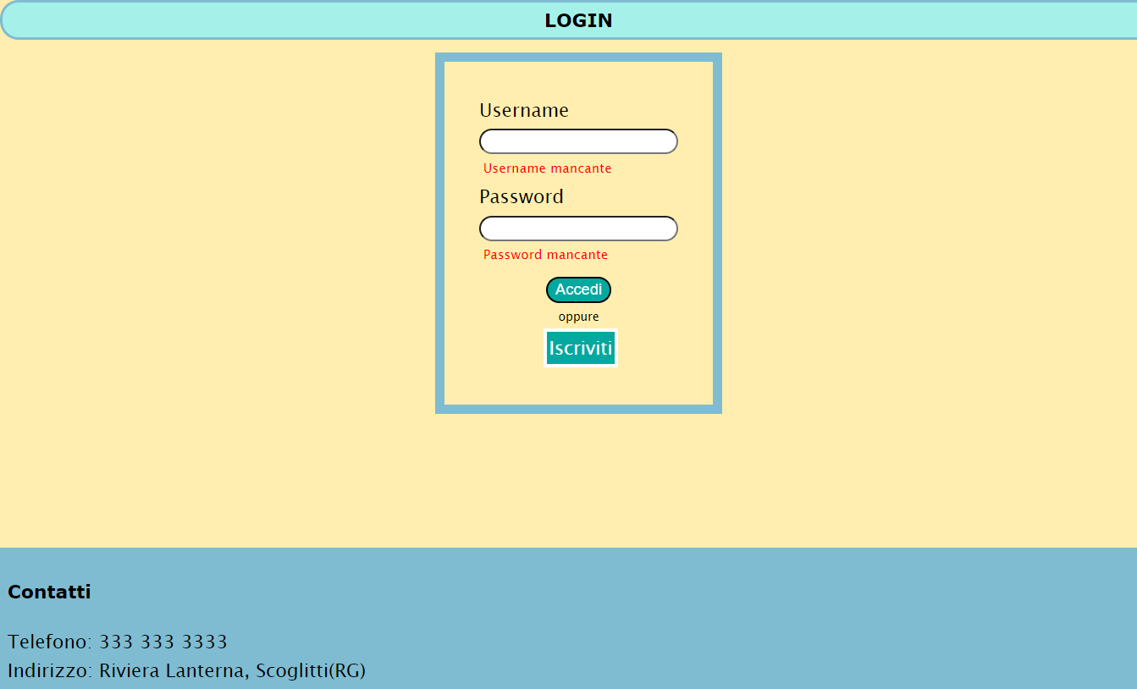
login
body{
font-family:'Lucida Sans’…;
font-size: 10px;
background-color: var(--secondo-colore);
margin: 0%;
}
(elemento h1, si adatta in altezza alle dimensioni del testo)
#titolo{
font-size: 2em;
background-color: var(--terzo-colore);
text-align: center;
}
main{
display: flex;
flex-direction: column;
justify-content: center;
align-items: center;
}
//Si adatta alle dimensioni degli elementi
form{
display: flex;
flex-direction: column;
justify-content: space-around;
border: 0.5em solid var(--primo-colore);
font-size: 2em;
padding: 3%;
}
footer{
background-color: var(--primo-colore);
font-size: 2em;
padding: 0.4em;
margin-top: 10%;
}

Slide 5
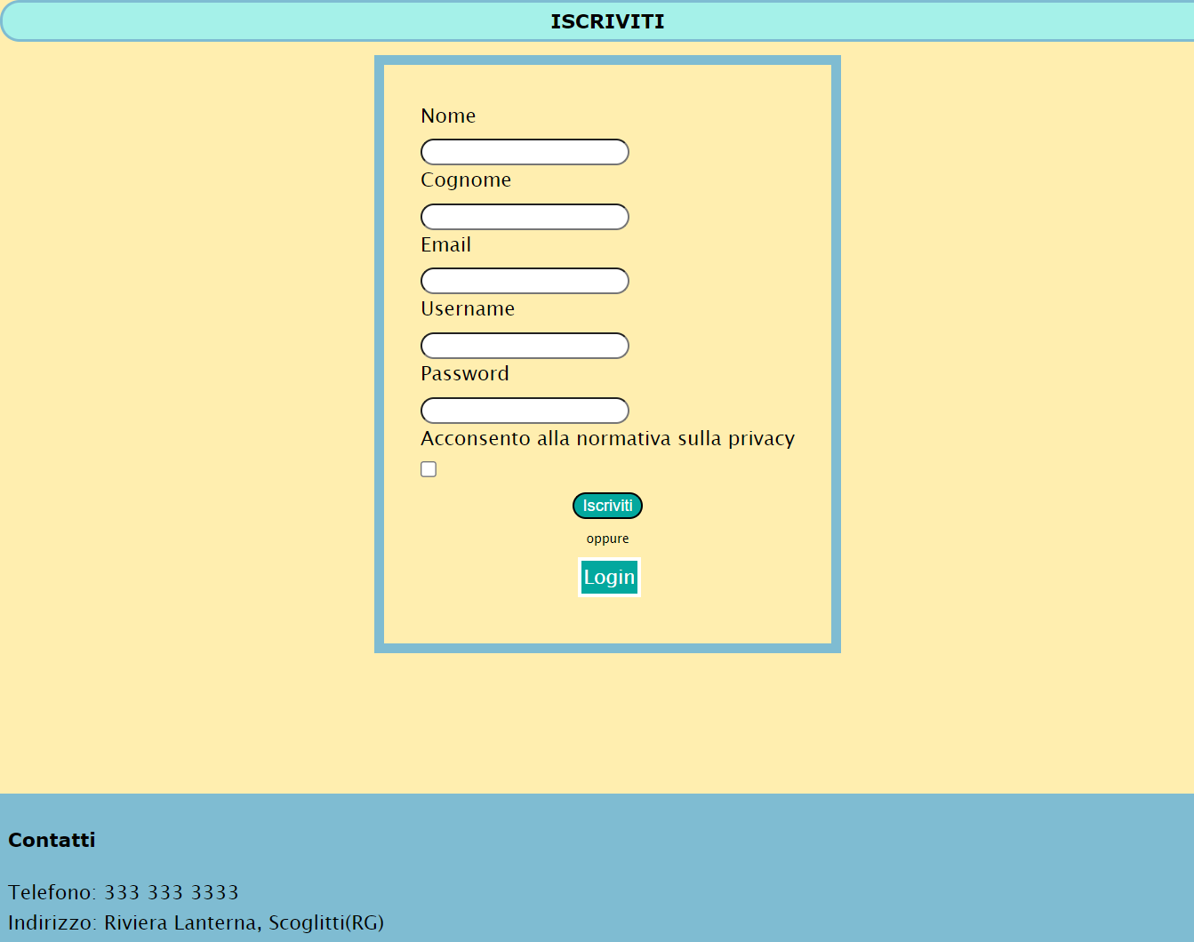
registrazione
-Stessa struttura della pagina di login

Slide 6
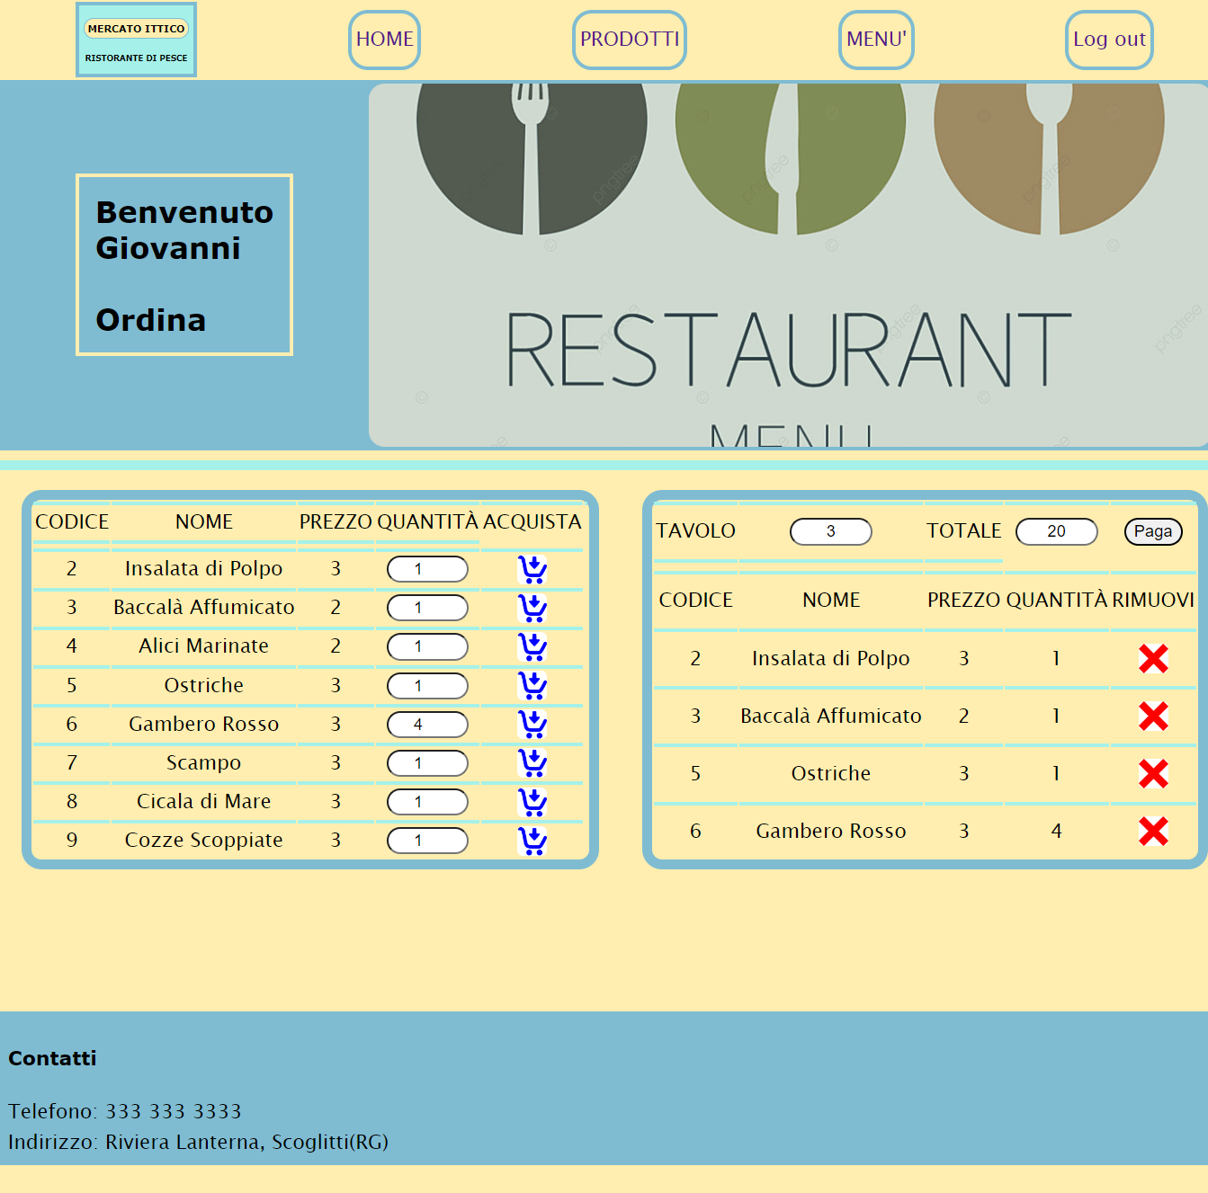
home
nav{
display: flex;
justify-content: space-around;
font-size: 2em;
background-color: var(--secondo-colore);
} nav div{
display: flex;
flex-direction: column;
justify-content: center;
border-radius: 1em;
border: 0.2em solid var(--primo-colore);
padding: 0.2em;
margin: 0.5em 0.5em 0.5em 0.5em;
}
70%
300px
30%
body{
font-size: 8px;
font-family:'Lucida Sans’,…;
background-color: var(--secondo-colore);
margin: 0%;
}
article{
display: flex;
justify-content: space-around;
}
table{
text-align: center;
align-items: center;
border: 0.5em solid var(--primo-colore);
border-radius: 1em;
margin: 1em;
}

Slide 7
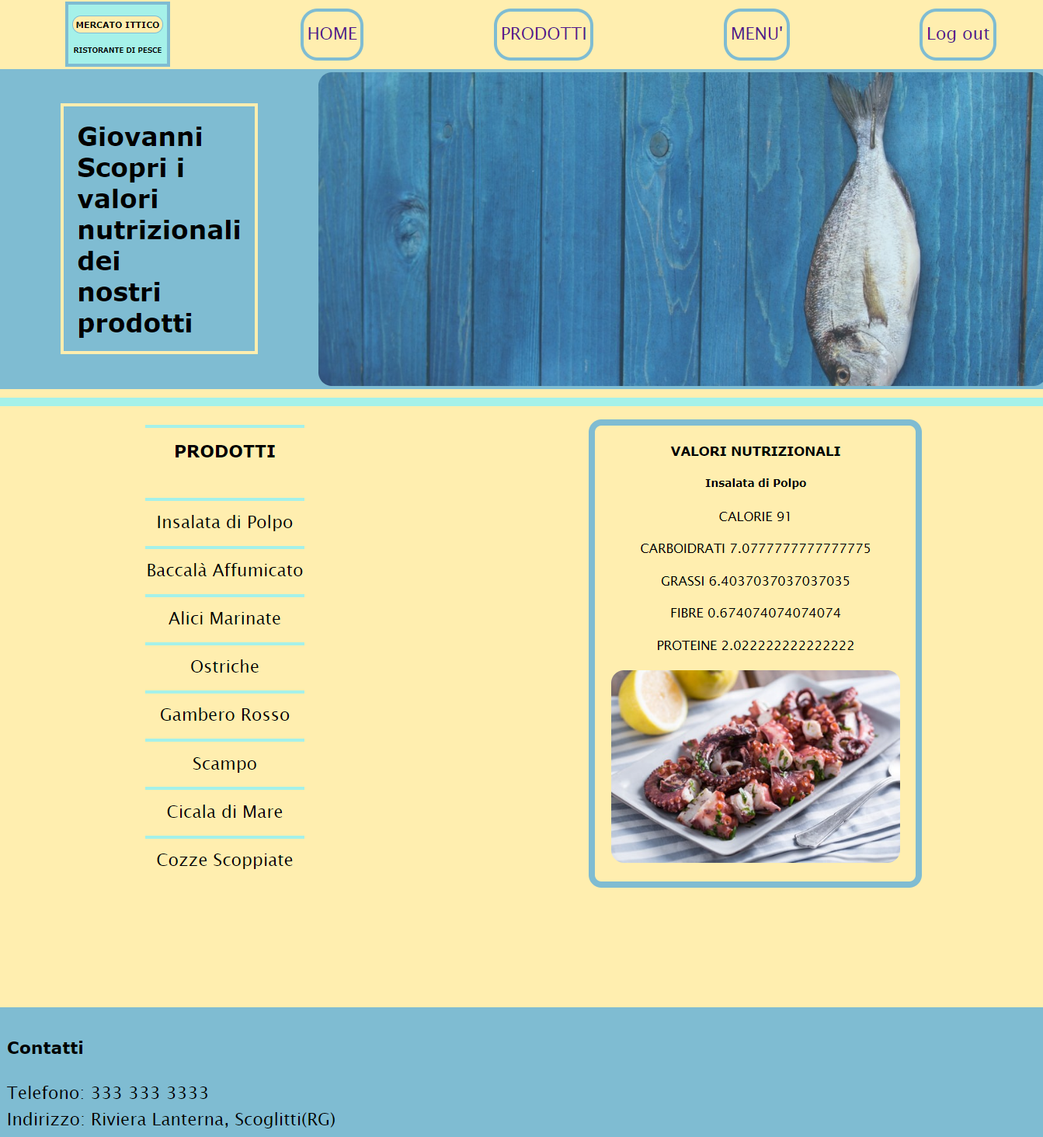
Prodotti
-Quasi identica alla struttura della pagina home
#tab{
text-align: center;
align-items: center;
border: 0.5em solid var(--primo-colore);
border-radius: 1em;
margin: 1em;
font-size: 1.5em;
}
#immagine {
width: 300px;
height: 200px;
}
#immagine img {
width: 90%;
height:90%;
border-radius: 1em;
object-fit: cover;
margin: 0.2em 0.2em 0.2em 0.2em;
}

Slide 8
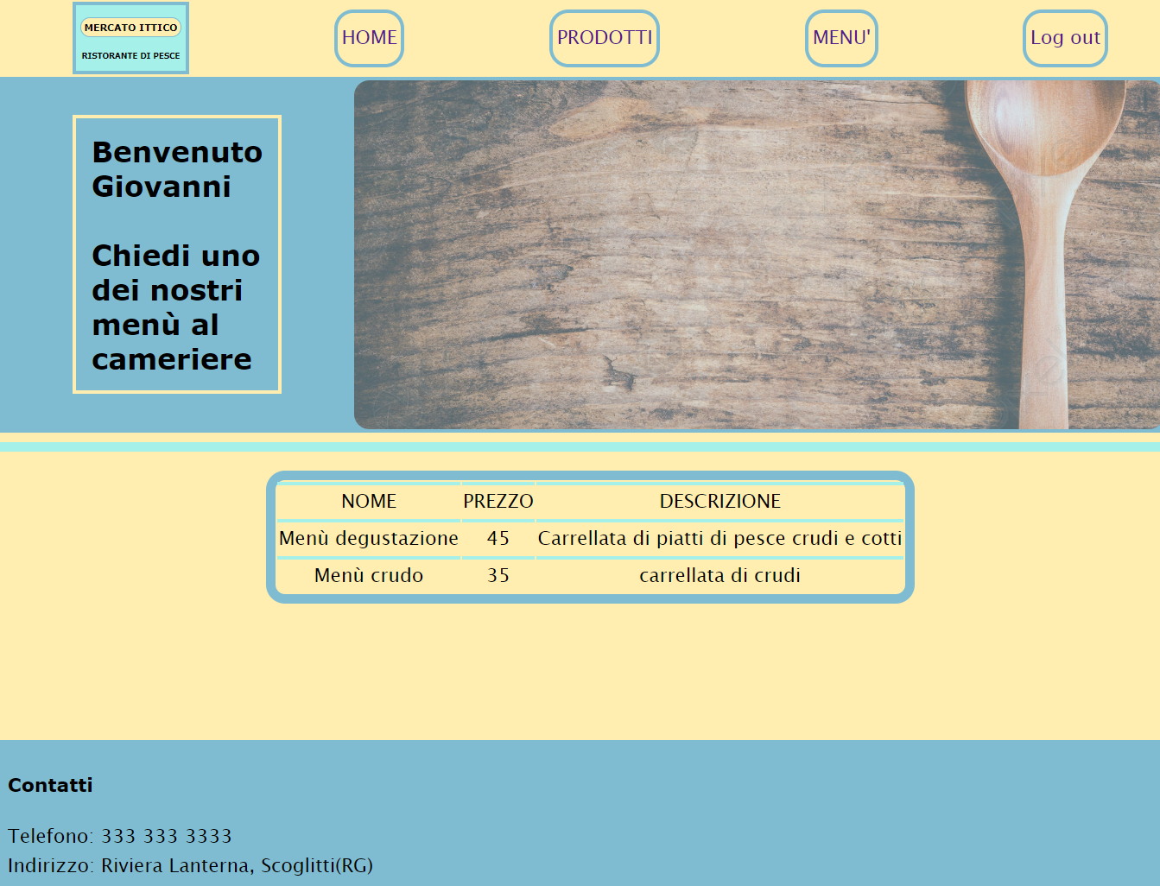
menu
-Quasi identica alla struttura della pagina home, con una tabella in meno

Slide 9
Diagramma er database
PRODUCTS
ID PK
NOME
PREZZO
CREATED_AT
UPDATED_AT
MONGODB
MY SQL
MENUS
_ID
NOME
PREZZO
DESCRIZIONE
ORDERS
ID PK
CART_ID FK
PRODOTTO
PREZZO
QUANTITA’
CREATED_AT
UPDATED_AT
CARTS
ID PK
USER_ID FK
TAVOLO
TOTALE
CREATED_AT
UPDATED_AT
1:N
USERS
ID PK
USERNAME
PASSWORD
MAIL
NOME
COGNOME
CREATED_AT
UPDATED_AT
1:N

Slide 10
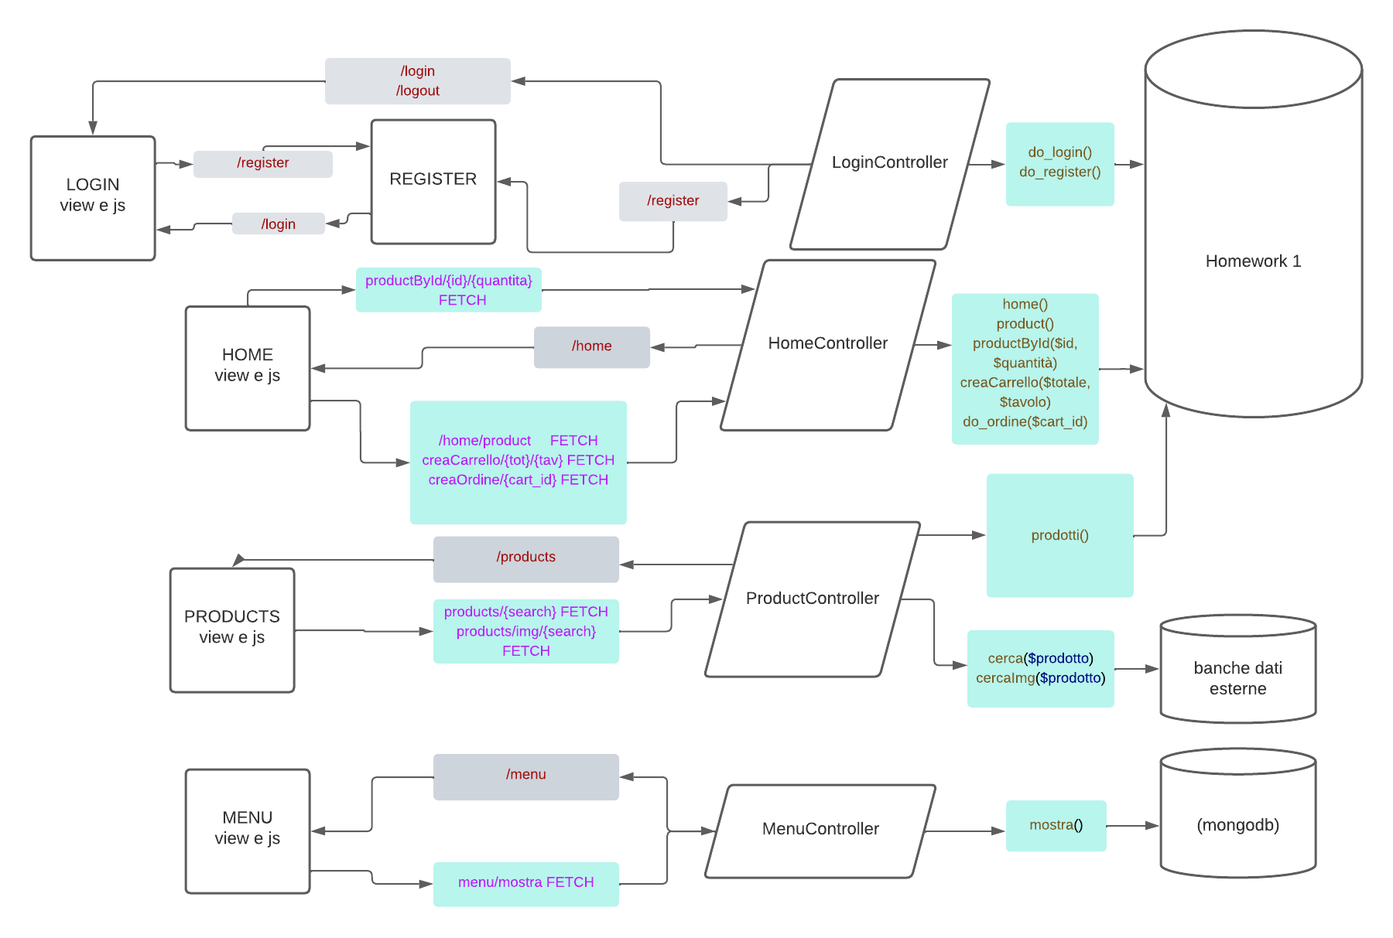
- Diagramma dell’interazione tra le route dell’applicazione.

Slide 11
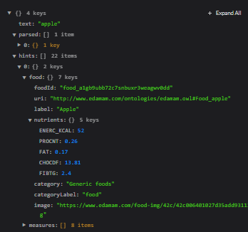
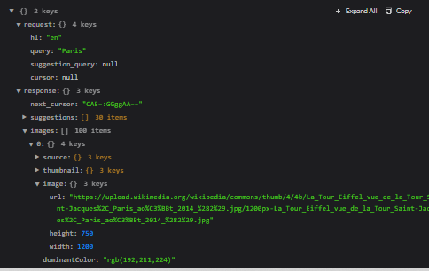
- Descrizione dell’API del servizio utilizzato.
Le API utilizzate sono
Edamam Food and Grocery Database
Che permette di avere a disposizione una serie di dati sul cibo, utilizzando come parametro di ricerca il nome dell’alimento, tra cui i valori nutrizionali che sono quelli d’interesse per il sito
Google Image Search
Permette di reperire immagini da google, utilizzando come parametro di ricerca il nome dell’alimento.

